Slide 1
환경 구축

Slide 2
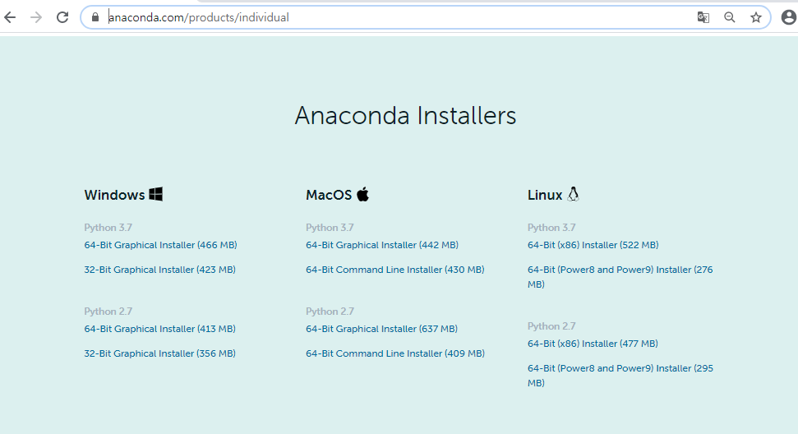
아나콘다 설치
아나콘다 URL(https://www.anaconda.com/products/individual)
다운로드 :
다운로드 후 파일 : Anaconda3-2020.02-Windows-x86_64

Slide 3
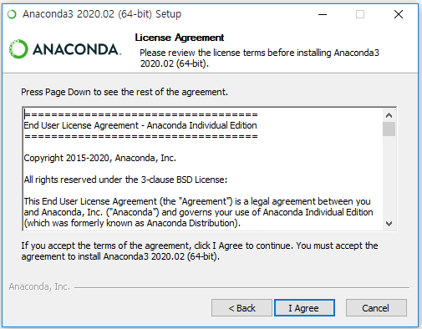
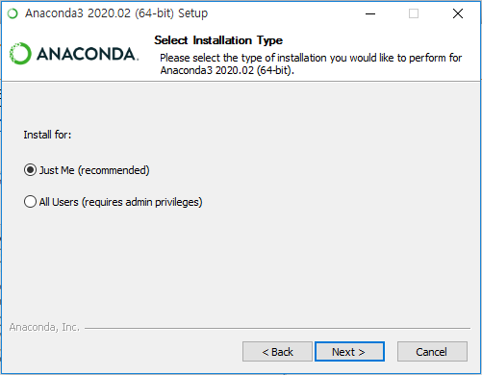
아나콘다 설치
아나콘다
URL(https://www.anaconda.com/products/individual)

Slide 4
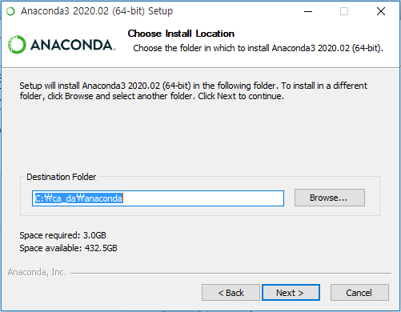
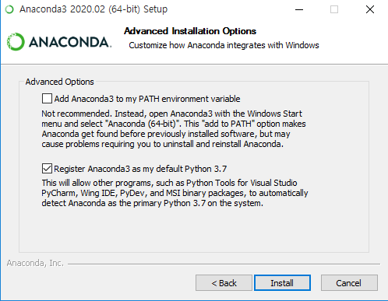
아나콘다 설치
C:\ca_da\anaconda 폴더를 작성하거나 주어진 default로 Install
C:\anaconda3

Slide 5
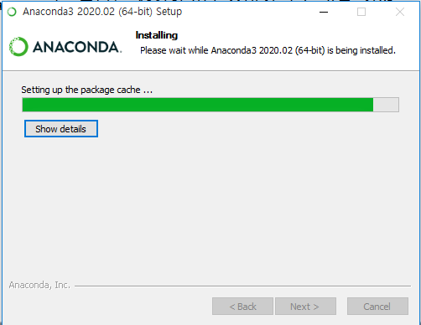
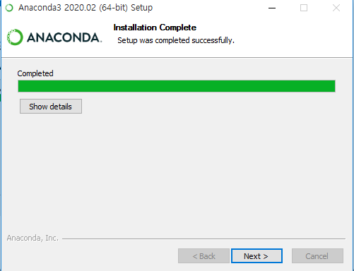
아나콘다 설치
Next > Next

Slide 6
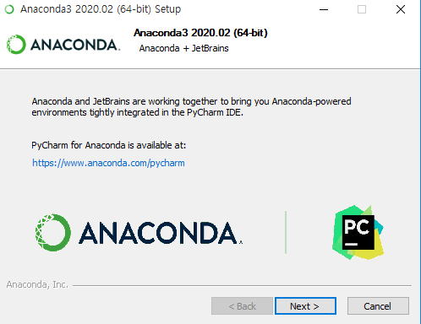
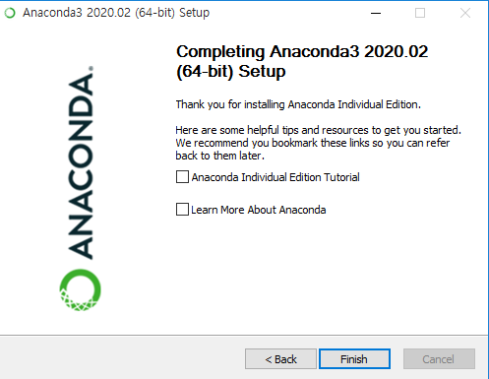
아나콘다 설치
Next > Finish

Slide 7
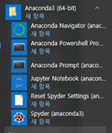
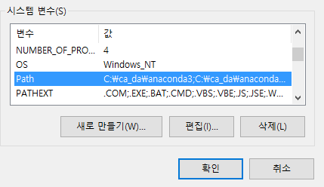
아나콘다 설치
설치후 윈도우 시작버튼을 눌러 확인하고 내PC 고급시스템 설정에서 Path 입력
C:\ca_da\anaconda3;
C:\ca_da\Anaconda3\Library\mingw-w64\bin;C:\ca_da\Anaconda3\Library\bin;
C:\ca_da\Anaconda3\Scripts;

Slide 8
아나콘다 활용, 파이썬 가상환경 설치
버전 명시 설치 : conda create –n 가상환경명 python=3.7
가상환경 시작 :activate 가상환경명
Jupyter notebook 설치 : conda install jupyter notebook
패키지 설치 : conda install numpy pandas matplotlib seaborn
scipy scikit-learn tensorflow keras
# 기본채널에 패키지 부재시 : conda install –c conda-forge
가상환경 종료 : conda deactivate
가상환경 저장 : conda env export –n 가상환경명 > 파일명.yml
새로운 가상환경 생성 : conda env create –n 가상환경명 –f ./파일명.yml
가상환경 복사 : conda create -n 생성할가상환경명 --clone 원본가상환경명
가상환경 제거 :conda env remove –n 가상환경명

Slide 9
Anaconda 명령어
설치된 패키지 : conda list
패키지 업데이트 : conda update pandas, conda update –all
패키지 제거 : conda remove pandas
설치된 패키지 검색 : conda search pandas
가상환경 시작 :activate 가상환경명
가상환경 종료 : conda deactivate

Slide 10
Anaconda 명령어
conda install [package name](=[version])
※ conda install 은 anaconda에서 관리하는 패키지를 conda 가상환경에 설치, pip는 파이썬 패키지 설치
※ anaconda 기본 repo에 없는 패키지일 경우 -c [channel] 옵션을 붙여서 repository 설정 가능
conda install -c conda-forge 패키지명
-c 채널 옵션에 conda-forge를 주어서 패키지를 다운로드한다.
Conda-forge 는 anaconda에서 쉽게 설치할 수 있도록 검증된
파이썬 패키지들을 모아 놓은 하나의 채널 이다.

Slide 11
Anaconda 명령어
Options:
clean : Remove unused packages and caches.
create : Create a new conda environment from a list of specified packages.
help : Displays a list of available conda commands and their help strings.
info : Display information about current conda install.
init : Initialize conda for shell interaction. [Experimental]
remove : Remove a list of packages from a specified conda environment.
uninstall : Alias for conda remove.
search : Search for packages and display associated information. The input is a MatchSpec, a query language for conda packages.
update : Updates conda packages to the latest compatible version.
upgrade : Alias for conda update.

Slide 12
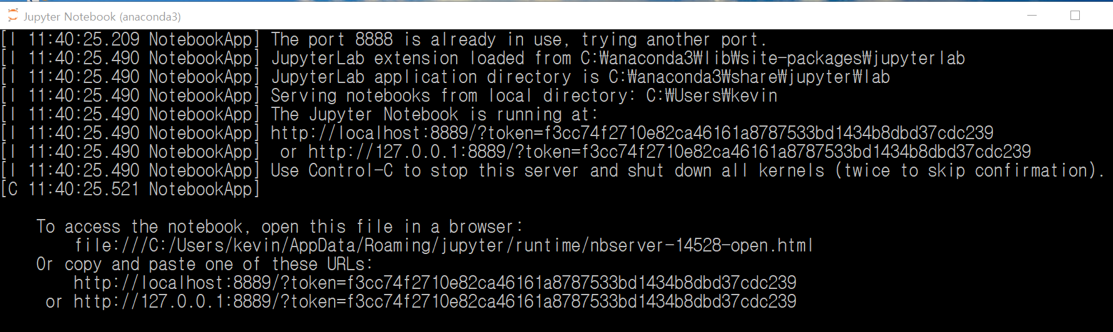
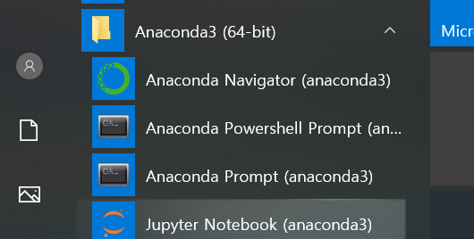
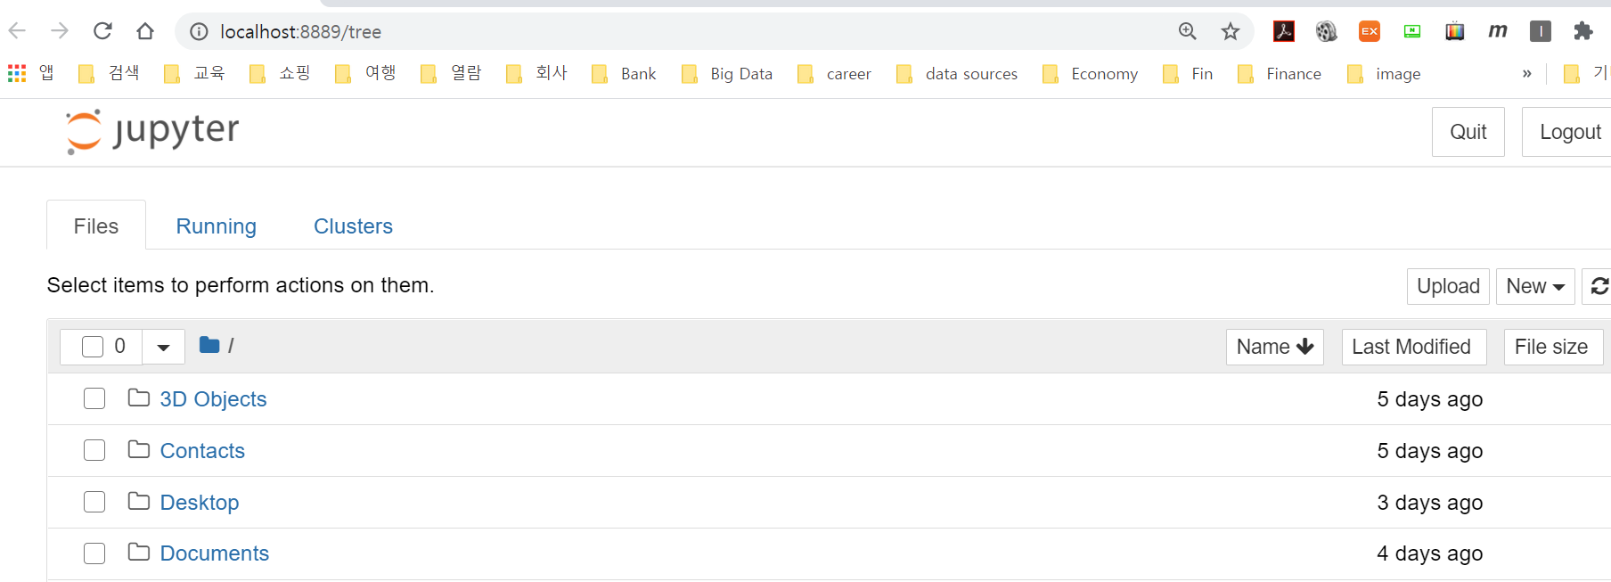
Jupyter notebook 실행
설치후 윈도우 시작버튼을 눌러 Anaconda3에 있는 Jupyter Notebook을 클릭

Slide 13
Jupyter notebook – Themes 적용
command prompt 또는 anaconda prompt에서 ㅓㅅ 설치
pip install jupyterthemes
jt -l # 적용 가능한 테마 목록 출력
jt -t grade3 # grade3 테마 적용
jt -t grade3 -f bitstream -T -N -fs 12 -nf opensans -nfs 10
- f bitstream : 코드 폰트를 bitstream으로 적용
- fs 12 : 글자 크기 12
-T -N : 툴바와 제목을 보임 // default는 안보이는 상태라서 코드를 더 많이 볼 수 있습니다.
-nf : 주피터노트북 폰트를 opensans로 적용
-nfs 10 : 노트북 글자 크기 10
다시 원래대로 돌아가기
Jt -r

Slide 14
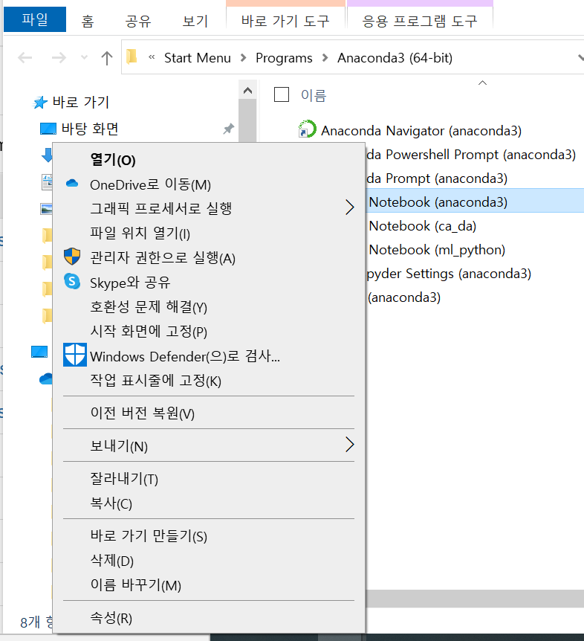
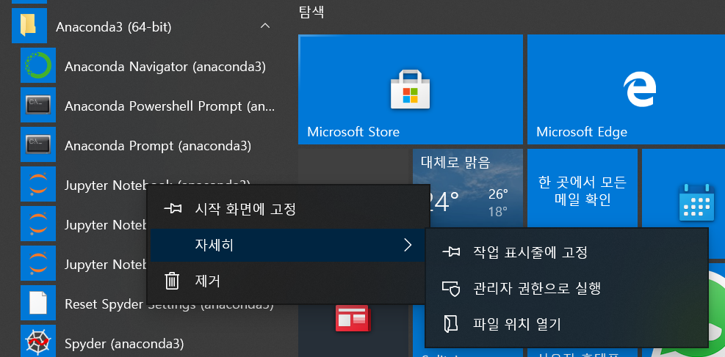
Jupyter notebook – 작업폴더 지정
시작버튼 Anaconda3 > Jupyter notebook 우클릭 > 자세히 > 파일 위치 열기
Jupyter notebook(anaconda3) 파일 우클릭 > 속성 클릭

Slide 15
Windows Ubuntu 터미널에 Anaconda를 설치하는 단계
https://www.emilykauffman.com/teaching/install-anaconda-on-wsl
- wget https://repo.continuum.io/archive/Anaconda3-5.2.0-Linux-x86_64.sh
- 설치 스크립트 실행 : bash Anaconda3-5.2.0-Linux-x86_64.sh
- 선택적으로 메시지가 표시되면 VS Code를 설치
- 터미널을 닫고 다시 열어 .bash 구성을 다시 로드
- which python : anaconda가 있는 경로 “/home/kevin/anaconda3/bin/python” 확인
- anaconda가 없으면 다음 단계를 수행
수동으로 anaconda bin 폴더를 PATH에 추가. 이를 위해 ~/.bashrc 파일의 맨 아래에
"export PATH=/home/kevin/anaconda3/bin:$PATH"를 추가
- jupyter notebook --no-browser
- C:/Users/kevin/Documents/JupyterNotebooks폴더(Windows에서 다운로드한 노트북을
저장하는 위치)와 Ubuntu 노트북 디렉토리 사이에 심볼릭 링크 생성
cd ~
ln -s /mnt/c/Users/kevin/Documents/JupyterNotebooks/ notebooks
- alian jup 등록 : vim ~/.bashrc > alias jup='cd /home/kevin/notebooks && jupyter notebook
--no-browser’ > source ~/.bashrc

Slide 16
Ipython 및 주피터 설정 디렉토리
- 프로필 작성(위치 : 사용자홈디렉토리/.ipython/profile_default/)
프로필 디렉토리가 없다면 ipython profile create로 만들어줌
- 사용자 설정 파일 : 스타트업 파일, ipython_config.py 파일
touch ~/.ipython/profile_default/startup/00.py
- vim ~/.ipython/profile_default/startup/00.py
https://raw.githubusercontent.com/datascienceschool/docker_rpython/master/02_rpython/00.py
- vim ~/.ipython/profile_default/ipython_config.py
https://raw.githubusercontent.com/datascienceschool/docker_rpython/master/02_rpython/ipython_config.py
- sudo apt-get install -y fonts-nanum*
- ipython > import matplotlib > [f.name for f in matplotlib.font_manager.fontManager.ttflist if f.name.startswith('N')]

Slide 17
PyTorch 설치 및 구성
https://docs.microsoft.com/ko-kr/windows/ai/windows-ml/tutorials/pytorch-analysis-installation
- conda install pytorch torchvision torchaudio cpuonly -c pytorch

Slide 18
WSL2 설치와 VSCode 연동하기
https://velog.io/@gidskql6671/WSL-WSL2-%EC%84%A4%EC%B9%98-VSCode-%EC%97%B0%EB%8F%99
- Terminal에서 원하는 프로젝트 디렉토리로 이동한 다음 code .
- VSCode Extension에서 Remote - WSL을 설치
- WSL환경이 아닌 Windows 환경에서 VSCode를 이용하고 싶은 경우 좌측 하단에
초록색 아이콘을 클릭, 원격 연결 닫기를 통해 WSL과의 연결을 해제
- WSL과의 연결을 해제한 경우, 최근에 연결했던 프로젝트들을 쉽게 연결할 수 있는 방법 제공
VSCode 좌측 네비게이션 바에서 6번째 컴퓨터모양 아이콘을 클릭하면 이전에 연결해
두었던 연결들이 남아있는 것을 볼 수 있으며 첫번째가 Open Folder in WSL으로
해당 버튼으로 다시 연결. 두번째 버튼은 Remove Recent Folder로 해당 프로젝트를 목록에서
삭제
- WSL은 Windows와 다른 별개의 환경이고, Vscode는 원격으로 해당 환경에 접속하는 것으로
Extension 또한 로컬과 별개로 다르게 설치해줄 수 있다.

